Slide 1
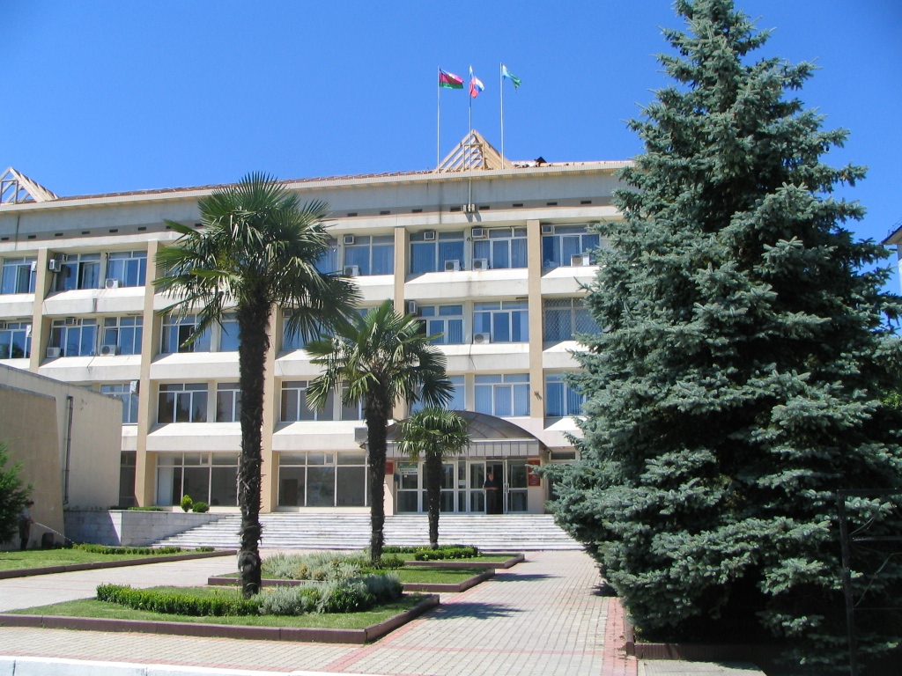
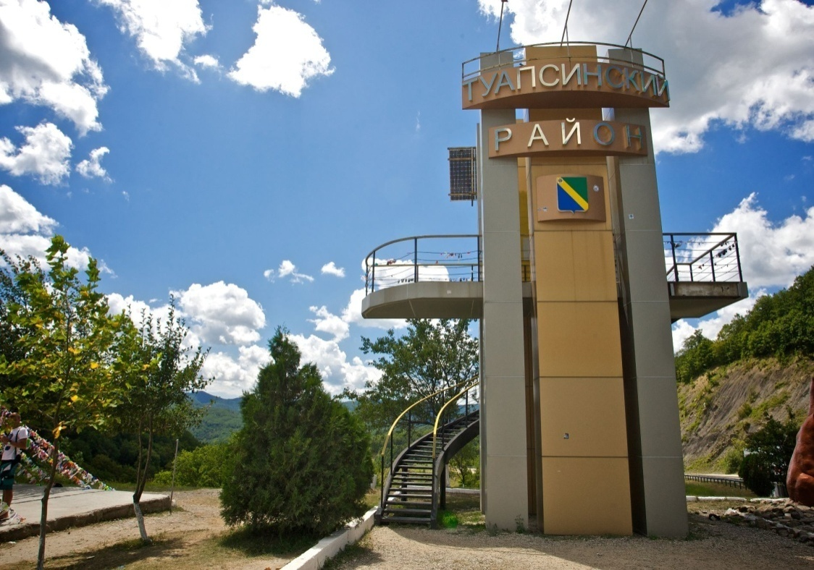
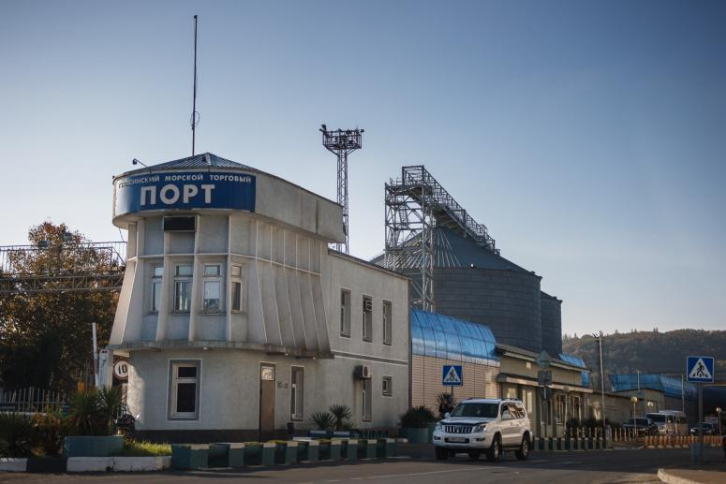
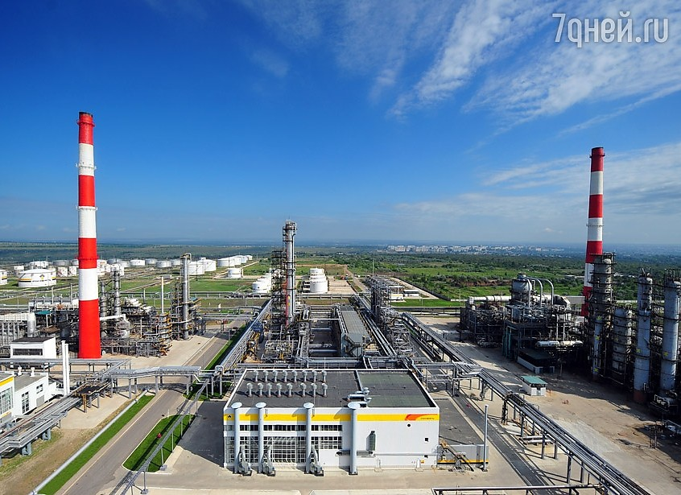
БЮДЖЕТА ДЛЯ ГРАЖДАН
МУНИЦИПАЛЬНОГО ОБРАЗОВАНИЯ
ТУАПСИНСКИЙ РАЙОН
НА 2018 ГОД И НА ПЛАНОВЫЙ ПЕРИОД 2019 и 2020 ГОДОВ.

Slide 2

Что такое бюджет для граждан?
«Бюджет для граждан» познакомит Вас с положениями основного финансового документа муниципального образования Туапсинский район на 2018 год и на плановый период 2019-2020 г.
Представленная информация пред-назначена для широкого круга пользователей и будет интересна разным категориям населения, так как бюджет муниципального района затрагивает интересы каждого жителя муниципального образования Туапсинский район.
Каждый житель муниципального образования Туапсинский район является, с одной стороны, участником формирования бюджета, где он уплачивая налоги, наполняет доходы бюджета, с другой стороны, участником исполнения бюджета, где он получает часть расходов, как потребитель услуг в сфере образования, культуры, физической культуры и спорта, социального обеспечения и др.
Мы постарались представить бюджет муниципального района в доступной и понятной для граждан форме.

Slide 3

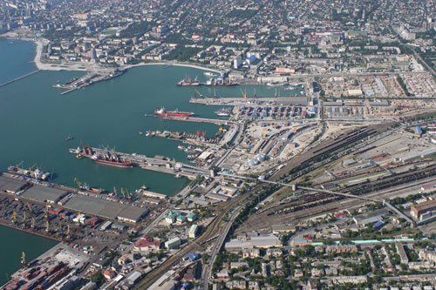
Туапсинский район – точка соединения промышленности
и туристско-рекреационной отраслей, что обеспечивает стабильное и всестороннее развитие не только инфраструктуры, но и
социально-культурной сферы.
В Туапсинском районе, как и в России в целом приоритетными являются социальные обязательства перед населением, поэтому такие задачи как обеспечение достойной заработной платы, своевременная выплата пособий, льгот и выплат, а также помощь нуждающимся и незащищенным гражданам, многодетным семьям и инвалидам – это вопросы, на которых внимание заостряется в первую очередь при распределении бюджетных средств и планировании расходов.

Slide 4
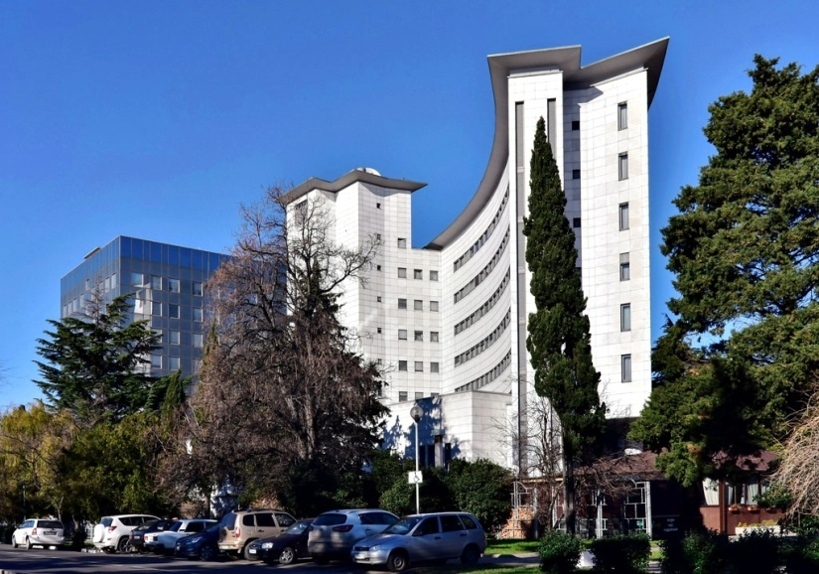
Муниципальное образование Туапсинский район
Численность населения
на 01.01.2017 года
130 272 человека
15 850 руб.
Величина прожиточного минимума в Краснодарском крае
в 2017 году
10 143 рублей
Объем доходов
на 1 жителя
в 2018 году
Объем расходов
на 1 жителя
в 2018 году

Slide 5

На чем основано составление проекта бюджета
Проект бюджета муниципального образования Туапсинский
район
Бюджетное послание Президента Российской
Федерации Федеральному собранию с учетом майских Указов Президента
Основные направления бюджетной и налоговой политики МО Туапсинский район на 2018 год и на плановый период 2019 и 2020 годов
Прогноз социально-экономического развития
МО Туапсинский район на 2018 год
и на период до 2020 года
Муниципальные программы
МО Туапсинский район
Основные направления бюджетной и налоговой политики Краснодарского края на 2018 год и на плановый период 2019-2020 годов

Slide 6

Стадии бюджетного процесса
Составление проекта бюджета
МО Туапсинский
Рассмотрение проекта бюджета
МО Туапсинский район
Утверждение бюджета
МО Туапсинский район
Исполнение бюджета по доходам МО Туапсинский
Рассмотрение и утверждение отчета об исполнении

Slide 7
Цели и задачи бюджетной и налоговой политики на 2018 -2020 годы
Цели
Основные задачи
обеспечение мер,
направленных на устойчивое социально-экономическое развитие муниципального образования Туапсинский район
обеспечение сбалансиро-ванности и устойчивости бюджета муниципального образования Туапсинский район
поддержка инвестиционной активности хозяйствующих субъектов,
осуществляющих деятельность на территории муниципального образования Туапсинский район

Slide 8
Цели и задачи бюджетной и налоговой политики на 2018 -2020 годы
Основные направления
обеспечения роста доходной части консолидированного бюджета МО Туапсинский район за счет повышения качества администрирования доходов бюджета и собираемости налогов, эффективного использования муниципального имущества
обеспечение населения доступными и качественными муниципальными услугами, социальными гарантиями
адресное решение социальных вопросов, создание благоприятных и комфортных условий для проживания
повышение эффективности управления муниципальными финансами, эффективности расходования бюджетных средств
обеспечение сбалансированности и устойчивости бюджета
совершенствование системы управления и распоряжения муниципальным имуществом МО Туапсинский район
проведение взвешенной долговой политики МО Туапсинский район
совершенствование межбюджетных отношений

Slide 9

Основные показатели прогноза социально-экономического развития на 2018 и на период до 2020 года
Наименование показателей | единица измерения | 2016 | 2017 | 2018 | 2019 | 2020
Прибыль прибыльных предприятий | млн.руб. | 23 426,5 | 17 305,2 | 17 546,0 | 18 428,8 | 20 006,6
в % к пред. году | % | 99,4 | 73,9 | 101,4 | 105,0 | 108,6
Фонд заработной платы (ФОТ) | млн.руб. | 13 229,8 | 13 908,8 | 14 512,3 | 15 364,2 | 16 632,1
в % к пред. году | % | 103,8 | 105,1 | 104,3 | 105,9 | 108,3
Промышленная деятельность (объем отгруженной продукции) | млн.руб. | 24 805,8 | 25 493,5 | 25 798,0 | 27 031,9 | 28 332,4
в % к пред. году в действ.ценах | % | - | 102,8 | 101,2 | 104,8 | 104,8
в том числе по видам экономической деятельности:
Объем продукции сельского хозяйства всех сельхозпроизводителей | млн.руб. | 1 624,1 | 1 686,3 | 1 793,9 | 1 872,4 | 1 945,5
в % к пред. году в сопост.ценах | % | 106,7 | 100,0 | 100,5 | 101,0 | 100,7
Объем услуг по транспортировке и хранению | млн.руб. | 20 529,4 | 21 212,0 | 22 787,6 | 24 339,6 | 25 840,3
в % к пред. году в дейст.ценах | % | 127,0 | 103,3 | 107,4 | 106,8 | 106,2
Оборот розничной торговли | млн.руб. | 29 676,8 | 30 596,7 | 32 169,7 | 34 258,3 | 36 838,7
в % к пред. году в сопост.ценах | % | 92,8 | 100,0 | 101,0 | 102,2 | 103
Оборот общественного питания | млн.руб. | 2 955,1 | 2 987,7 | 3 156,9 | 3 352,3 | 3 594,6
в % к пред. году в сопост.ценах | % | 100,2 | 100,5 | 101,5 | 102,6 | 103,5
Инвестиции в основной капитал за счет всех источников финансирования (без неформальной экономики) | млн.руб. | 16 355,2 | 22 745,0 | 25 084,0 | 24 521,5 | 14 706,3
в % к пред. году в сопост.ценах | % | 20,6 | 132,1 | 105,5 | 93,6 | 57,6
Объем выполненных работ по виду деятельности "строительство" (без неформальной экономики) | млн.руб. | 5 555,4 | 4 839,1 | 4 916,0 | 5 504,2 | 5 929,6
в % к пред. году в сопост.ценах | % | 95,6 | 80,3 | 96,8 | 106,6 | 102,8
Доходы предприятий курортно-туристического комплекса - всего (с учетом доходов малых предприятий и физ. лиц) | млн.руб. | 7 415,8 | 8 054,7 | 8 803,4 | 9 671,1 | 10 686,0
в % к пред. году в сопост.ценах | % | 112,9 | 101,4 | 101,6 | 101,7 | 101,9
Уровень регистрируемой безработицы к численности экономически активного населения | % | 0,4 | 0,4 | 0,4 | 0,4 | 0,4
Среднемесячная заработная плата по крупным и средним организациям | млн.руб. | 32 048,8 | 33 874,9 | 35 284,8 | 37 218,0 | 40 169,2
в % к пред. году | % | 107,4 | 105,7 | 104,2 | 105,5 | 107,9
Реальная среднемесячная начисленная заработная плата в % к пред.году | % | 103,6 | 100,7 | 99,9 | 101,4 | 103,7
Индекс потребительских цен (среднегодовой) | % | 107,1 | 104,5 | 104,2 | 104,0 | 104,0
Убыток по всем видам деятельности | млн.руб | 847,1 | 700,4 | 684,1 | 643,1 | 588,7
в % к пред. году | % | 76,4 | 82,7 | 97,7 | 94,0 | 91,5

Slide 10
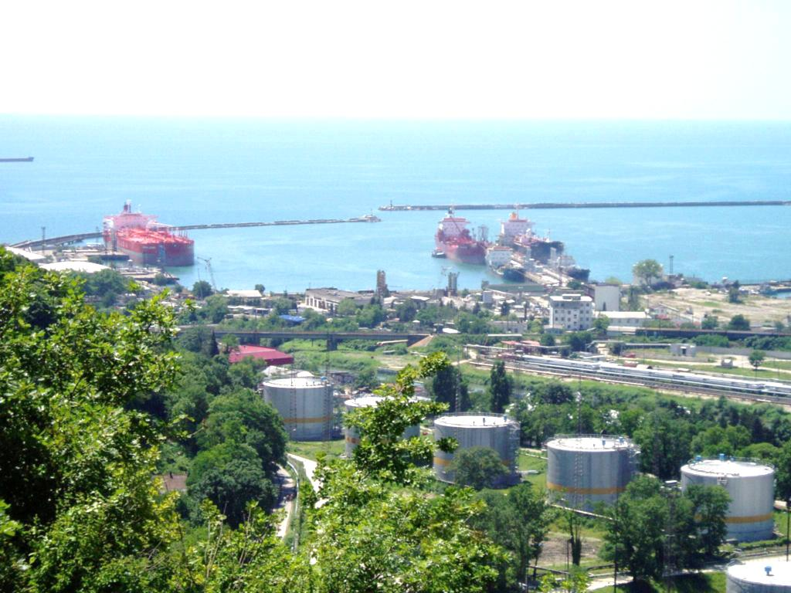
Структура отраслей экономики, формирующая доходную часть бюджета МО Туапсинский район на 2018 год

Slide 11

Основные характеристики местного бюджета
млн. руб.
2018
2019
2020
Доходы
2 029,7
Доходы
1 960,5
Доходы
1 965,9
Расходы
1 949,3
Расходы
2 064,7
Расходы
2 002,2
Наименование | 2016 | 2017 | Проект
 | отчет | план | 2018 | 2019 | 2020
Доходы, всего | 2 315,3 | 2 280,8 | 2 029,7 | 1 960,5 | 1 965,9
Налоговые и неналоговые доходы | 985,2 | 863,5 | 874,2 | 875,6 | 886,2
Безвозмездные поступления | 1 330,1 | 1 417,3 | 1 155,5 | 1 084,9 | 1 079,7
Расходы, всего | 2 301,6 | 2 422,6 | 2 064,7 | 2 002,2 | 1 949,3
Дефицит/профицит («-»дефицит; «+» плюс) | - 13,7 | - 141,9 | -35,0 | -41,7 | 16,7
Источники финансирования дефицита бюджета (сальдо) | 13,7 | 141,9 | 35,0 | 41,7 | 16,7

Slide 12
Изменения в бюджетном и налоговом законодательстве, планируемые к введению в 2018 году
дополнительный норматив отчислений от налога на доходы физических лиц в бюджет муниципального образования Туапсинский район (в 2017 году -0,62%, на 2018 год-2,15%)
УСН увеличение на 5 %
(действует в 2017 году -10%, на 2018 год -15% в соответствии с Законом от 25.07.2017 г № 3661-КЗ)
госпошлина – отмена 100% норматива отчислений
в местные бюджеты от государственной пошлины через многофункциональные центры (МФЦ)
2,15%
15%
(ранее 10%)
- 100%

Slide 13
Структура налоговых и неналоговых доходов
млн.
руб.
101,2%
100,2%

Slide 14
Налоговые и неналоговые доходы
млн. руб.

Slide 15
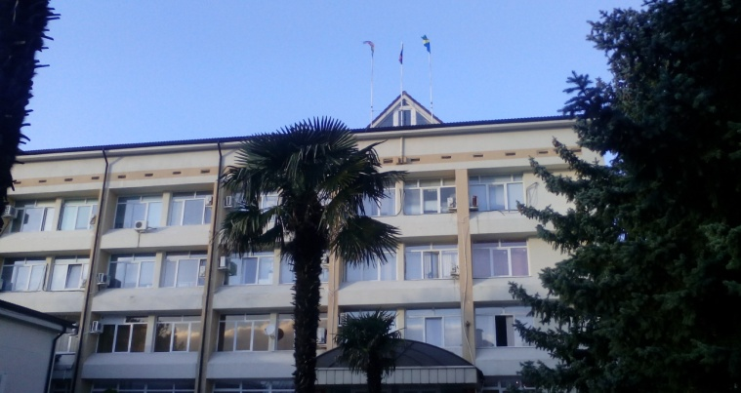
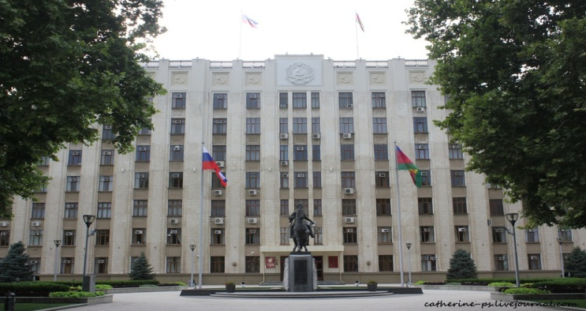
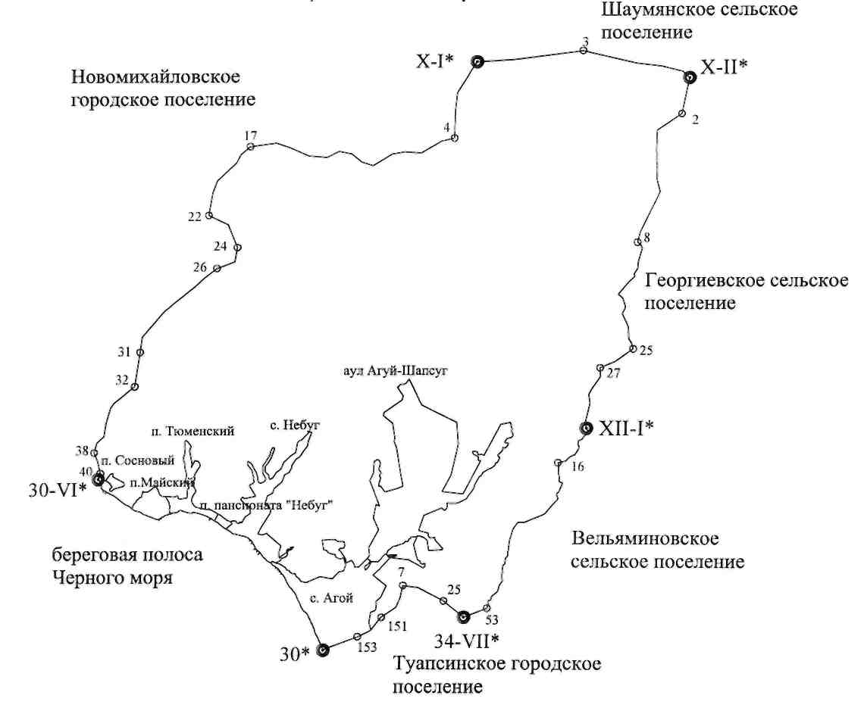

СТРУКТУРА БЕЗВОЗМЕЗДНЫХ ПОСТУПЛЕНИЙ
Наименование показателя | 2018 год | плановый период
 |  | 2019 год | 2020 год
Всего | 1 155,5 | 1 084,9 | 1 079,8
Дотации | 46 ,4 | 11,9 | 8,1
Субсидии | 10,7 | 4,3 | 4,3
Субвенции | 1 073,9 | 1 068,7 | 1 067,4
Иные межбюджетные трансферты | 24,5 | 0,0 | 0,0
Администрация МО Туапсинский район
Администрации городских и сельских поселений Туапсинского района
Администрация Краснодарского края
1 131,0 млн.руб.
24,5 млн.руб.

Slide 16
Основные характеристики источников
финансирования дефицита бюджета
млн. руб.
 | 2018 год | 2019 год | 2020 год
ДОХОДЫ | 2 029, 7 | 1 960,5 | 1 965,9
РАСХОДЫ | 2 064,7 | 2 002,2 | 1 949,3
ДЕФИЦИТ/ ПРОФИЦИТ | -35,0 | -41,7 | 16,7
 | Источники погашения дефицита бюджета: | Источники погашения дефицита бюджета: | Профицит бюджета в сумме
Привлечение кредитов - 83,0 млн. руб., в том числе:
коммерческого–39,0 млн. руб.
бюджетного – 44,0 млн. руб.
Привлечение и погашение бюджетного кредита
44,0 млн руб.
Привлечение коммерческого кредита –
43,3 млн. руб.
привлечение коммерческого кредита –
41,7 млн. руб.
Погашение бюджетного кредита –
55,0 млн. руб.;
Погашение коммерческого кредита –
60,0 млн. руб.
Возврат кредитов, предоставленных поселениям –
7,0 млн. руб.
Погашение бюджетного кредита –
44,0 млн. руб.;

Slide 17

Расходная часть бюджета сформирована и представлена в программном формате на основе 18 муниципальных программ Туапсинского района
Более 86 процентов расходов, распределенных в рамках муниципальных программ, имеют социальную направленность или 84% от общих расходов
(в 2017 объем расходов на соц. сферу 82%)

Slide 18
МУНИЦИПАЛЬНЫЕ ПРОГРАММЫ
Наименование | 2018 год, тыс. руб. | 2019 год, тыс. руб. | 2020 год, тыс. руб.
ВСЕГО: | 1 951 546,9 | 1 869 766,4 | 1 793 644,5
Муниципальная программа "Развитие образования в муниципальном образовании Туапсинский район» | 1 368 603,4 | 1 361 453,5 | 1 297 882,8
Муниципальная программа "Туапсинский район - территория комфортного проживания» | 6 463,5 | 6 463,5 | 6 463,5
Муниципальная программа "Управление муниципальными финансами» | 45 580,5 | 10 376,0 | 13 874,5
Муниципальная программа «Развитие культуры в Туапсинском районе» | 73 473,2 | 73 475,2 | 70 798,8
Муниципальная программа "Развитие физической культуры и спорта в Туапсинском районе» | 111 248,5 | 110 262,1 | 110 262,1
Муниципальная программа "Развитие жилищно-коммунального хозяйства в муниципальном образовании Туапсинский район» | 9 308,0 | 9 051,7 | 9 051,7
Муниципальная программа "Функционирование органов местного самоуправления в муниципальном образовании Туапсинский район» | 53 487,5 | 53 487,5 | 49 809,8
Муниципальная программа "Молодежь Туапсинского района» | 8 578,1 | 8 578,1 | 8 578,1
Ведомственная целевая программа "Развитие агропромышленного комплекса на территории муниципального образования Туапсинский район» | 2 198,2 | 2 198,4 | 2 198,6
Муниципальная программа «По улучшению положения детей в муниципальном образовании Туапсинский район» | 64 699,9 | 71 564,4 | 70 205,1

Slide 19
МУНИЦИПАЛЬНЫЕ ПРОГРАММЫ
Наименование | 2018 год, тыс. руб. | 2019 год, тыс. руб. | 2020 год, тыс. руб.
Муниципальная программа "Развитие здравоохранения муниципального образования Туапсинский район" | 112 764,3 | 100 571,3 | 99 624,5
Муниципальная программа «Содействие развитию гражданского общества и гармонизации межнациональных отношений" | 1 950,0 | 2 936,4
Муниципальная программа "Защита населения и территории от чрезвычайных ситуаций, обеспечение пожарной безопасности" | 57 056,8 | 26 504,1 | 24 374,7
Муниципальная программа "Управление муниципальной собственностью" | 18 069,5 | 18 069,5 | 18 069,5
Муниципальная программа "Экономическое развитие Туапсинского района" | 4 899,6 | 1 999,6 | 1 999,6
Муниципальная программа «Обеспечение безопасности населения Туапсинского района» | 2 564,8 | 2 564,8 | 240,9
Муниципальная программа «Социальная поддержка отдельных категорий граждан муниципального образования Туапсинский район» | 2 755,6 | 2 755,6 | 2 755,6
Муниципальная программа «Развитие санаторно-курортного и туристского комплекса муниципального образования Туапсинский район» | 7 845,5 | 7 454,7 | 7 454,7

Slide 20
Расходы в рамках муниципальных программ (млн. руб.)
Всего:
1 951,5
На социальную сферу (86%), в том числе
1 677,4
Образование
1 368,6
Здравоохранение
112,8
Физическая культура и спорт
111,2
Культура
73,5
Молодежная политика
8,6
Социальная политика
2,8
Прочие (АПК, ЖКХ, безопасность, санаторно-курортный комплекс, экономическое развитие и т.д.)
274,1

Slide 21
ЗАПЛАНИРОВАННЫЕ МЕРОПРИЯТИЯ В РАМКАХ МУНИЦИПАЛЬНЫХ ПРОГРАММ НА СОЦИАЛЬНУЮ СФЕРУ (МЛН. РУБ.)
Развитие образова-ния
1 368,6
Здраво-
охранение 112,8.
Спорт 111,2
Развитие культуры 73,5
Моло-дежная политика 8,6
Соц.
Поли-тика 2,8
содержание учреждений
1 359,9
содержание
учреждений
111,7
содержание
учреждений
111,1
содержание учреждений
73,4
содержание
учреждений
8,4
доплаты к пенсии
2,8
питание
и молоко
7,6
питание доноров
0,4
доплаты водителям
0,1
доплаты водителям
0,1
проведение мероприятий 0,2
доплаты отд. категориям
0,8
найм жилья и компенс. ЖКУ
0,6
найм жилья
0,1
найм жилья
0,1
84 % расходов бюджета
найм жилья
0,3

Slide 22

Формирование системы оценки качества образования и образовательных результатов -
2 010,3 тыс. руб.
МУНИЦИПАЛЬНАЯ ПРОГРАММА «РАЗВИТИЕ ОБРАЗОВАНИЯ
В МУНИЦИПАЛЬНОМ ОБРАЗОВАНИИ ТУАПСИНСКИЙ РАЙОН»
РАСХОДЫ НА 2018 ГОД – 1 368 603,4 тыс. рублей.
* осуществление государственных полномочий по материально- техническому обеспечению пунктов проведения экзаменов для государственной итоговой аттестации – 2 010,3 тыс. руб.

Slide 23

Обеспечение системы образования Краснодарского края высококвалифицированными кадрами, создание механизмов мотивации педагогов к повышению качества работы и непрерывному профессиональному развитию – 4 582,0 тыс. руб.
* финансирование доплат отдельным категориям работников – 750,0 тыс. руб. | * социальная выплата компенсационного характера, связанная с оплатой жилого помещения по договору найма (поднайма) - 320,0 тыс. руб.
осуществление отдельных полномочий Краснодарского края по предоставлению мер социальной поддержки в виде компенсации расходов на оплату жилых помещений, отопления и освещения педагогическим работникам муниципальных образовательных учреждений, расположенных на территории Туапсинского района, проживающим и работающим в сельской местности Туапсинского района – 1 012,0 тыс. руб.
* финансирование расходов в целях доведения средней заработной платы пед.работников муниципальных организаций дополнительного образования детей до средней заработной платы учителей - 2 500,0 тыс. руб.

Slide 24
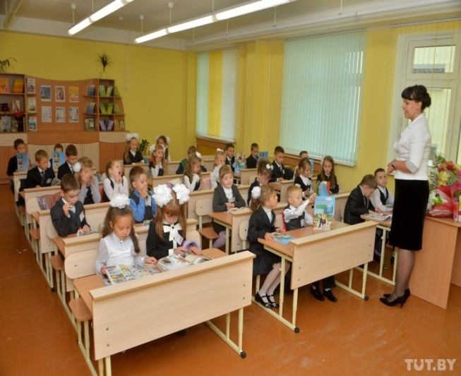
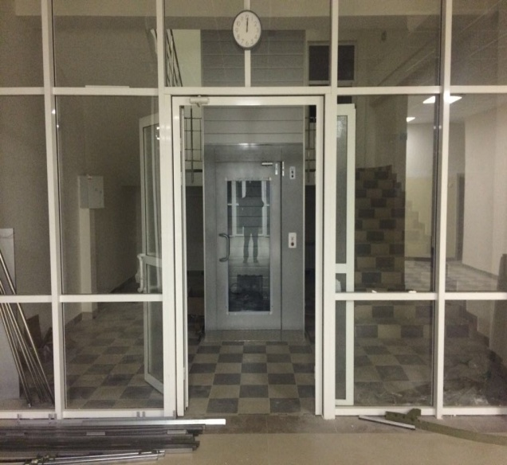
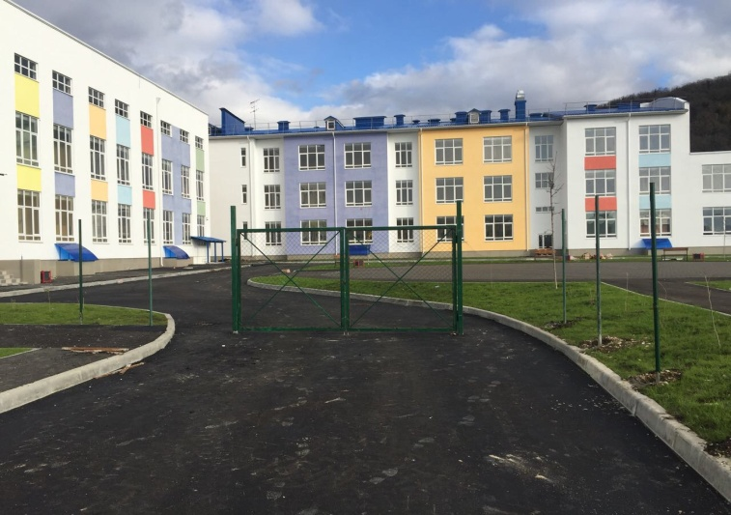
Развитие современных механизмов, содержания и технологий дошкольного, общего и дополнительного образования. Формирование востребованной системы оценки качества образования и образовательных результатов - 1 351 706,4 тыс. руб.
* обеспечение деятельности муниципальных казенных учреждений (Централизованная бухгалтерия, Комитет развития образования) – 53 890,2 тыс. руб. | обеспечение деятельности муниципальных бюджетных учреждений дополнительного образования детей - 46 418,6 тыс. руб.
осуществление отдельных полномочий Краснодарского края по обеспечению выплаты компенсации части родительской платы, присмотр и уход за детьми, посещающими организации, реализующие общеобразовательную программу дошкольного образования – 17 960,0 тыс. руб. | осуществление государственных полномочий по обеспечению государственных гарантий реализации прав на получение общедоступного и бесплатного образования – 1 228 656,6 тыс. руб. обеспечение деятельности управления образования – 4 781,0 тыс. руб.

Slide 25
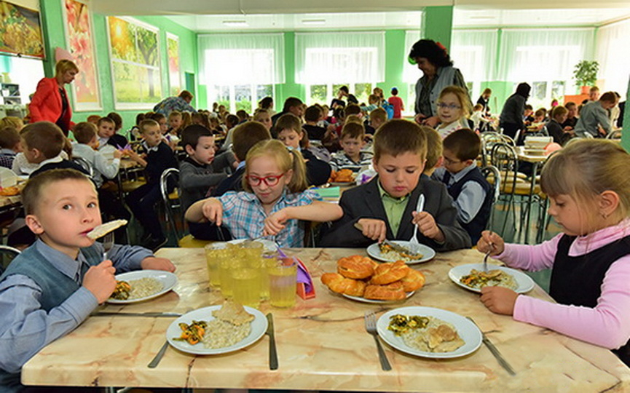

Реализация мер по специальной поддержке отдельных категорий обучающихся – 10 304,7 тыс. руб.
* частичная компенсация удорожания стоимости питания учащихся дневных муниципальных образовательных организаций – 4 000,0 тыс. руб. | * обеспечение молоком и молочными продуктами учащихся дневных муниципальных образовательных организаций – 1 500,0 тыс. руб.
* содержание автономной некоммерческой организации "Комбинат питания" - 2 700,0 тыс. руб. | * осуществление отдельных государственных полномочий по обеспечению льготным питанием учащихся из многодетных семей в муниципальных общеобразовательных организациях – 2 104,7 тыс. руб.

Slide 26
МУНИЦИПАЛЬНАЯ ПРОГРАММА "ТУАПСИНСКИЙ РАЙОН -
ТЕРРИТОРИЯ КОМФОРТНОГО ПРОЖИВАНИЯ"
РАСХОДЫ НА 2018 год – 6 463,5 тыс. руб. на обеспечение деятельности:
муниципального казенного учреждения "Центр обеспечения деятельности учреждений образования" -
2 723,2 тыс. руб.
управления капитального строительства администрации муниципального образования Туапсинский район –
3 740,3 тыс. руб.

Slide 27

Муниципальная программа "Управление муниципальными финансами"
РАСХОДЫ
НА 2018 год –
45 580,5 тыс. руб.
предоставление дотации на выравнивание бюджетной обеспеченности поселений –
38 977,6 тыс. руб.
(из них 6 406,8 тыс.руб. за счет средств краевого бюджета)
Подпрограмма "Совершенствование межбюджетных отношений в Туапсинском районе"
обслуживание муниципального долга –
6 602,9 тыс. руб.
Подпрограмма "Управление муниципальным долгом"

Slide 28
МУНИЦИПАЛЬНАЯ ПРОГРАММА «РАЗВИТИЕ КУЛЬТУРЫ В ТУАПСИНСКОМ РАЙОНЕ"
РАСХОДЫ НА 2018 год – 73 473,2 тыс. рублей
обеспечение деятельности отдела культуры" - 2 287,3 тыс. руб.
обеспечение деятельности муниципального казенного учреждения "Туапсинский районный организационно-методический центр" – 9 216,3 тыс. руб.
обеспечение деятельности учреждений дополнительного образования детей отрасли "Культура" – 57 530,9 тыс. руб.
финансирование расходов на поэтапное повышение уровня средней заработной платы педработников муниципальных организаций дополнительного образования детей до средней заработной платы учителей –
4 285,1 тыс. руб.
осуществление отдельных полномочий Краснодарского края по предоставлению мер социальной поддержки в виде компенсации расходов на оплату жилых помещений, отопления и освещения педагогическим работникам муниципальных образовательных учреждений, расположенных на территории Туапсинского района, проживающим и работающим в сельской местности Туапсинского района – 59,0 тыс. руб.
социальная выплата компенсационного характера, связанная с оплатой жилого помещения по договору найма (поднайма) – 54,0 тыс. руб.
доплаты водителям – 40,6 тыс. руб.

Slide 29

МУНИЦИПАЛЬНАЯ ПРОГРАММА "РАЗВИТИЕ ФИЗИЧЕСКОЙ КУЛЬТУРЫ В ТУАПСИНСКОМ РАЙОНЕ"
РАСХОДЫ НА 2018 год –
111 248,5 тыс. руб.
Подпрограмма « Обеспечение деятельности учреждений по реализации государственной политики в сфере физической культуры и спорта на муниципальном уровне » –
3 296,8 тыс. руб.
содержание отдела по
физической культуре и спорту –
3 296,8 тыс. руб.
*содержание спортивных школ– 107 369,6 тыс. руб.;
*проведение мероприятий – 175,0 тыс. руб.;
*соц.выплата компенсационного характера, связанная с оплатой жилого помещения по договору найма (поднайма) - 36,0 тыс. руб.;
*доплаты водителям – 120,0 тыс. руб.;
*осуществление отдельных полномочий Краснодарского края по предоставлению социальной поддержки отдельным категориям работников муниципальных физкультурно-спортивных организаций, осуществляющих подготовку спортивного резерва, и муниципальных образовательных учреждений дополнительного образования детей – 203,2 тыс. руб.
Подпрограмма «Развитие детско-юношеского спорта» - 107 903,8 тыс. руб.
Подпрограмма «Развитие
массового спорта» – 47,9 тыс. руб.
проведение спортивных мероприятий –
47,9 тыс. руб.

Slide 30
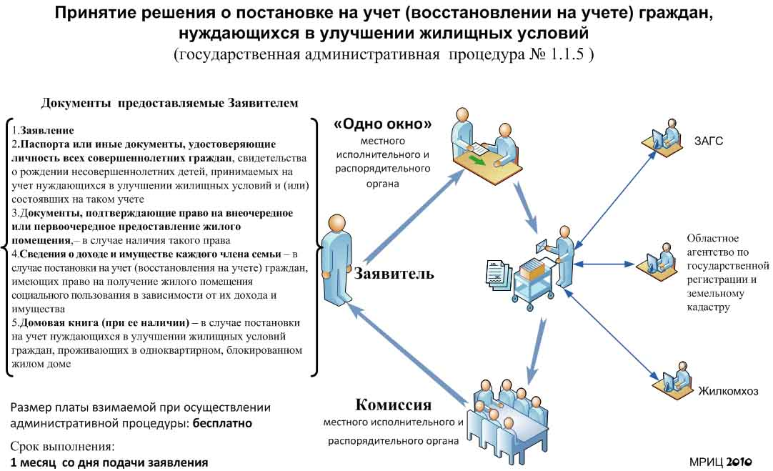
МУНИЦИПАЛЬНАЯ ПРОГРАММА "РАЗВИТИЕ ЖИЛИЩНО-КОММУНАЛЬНОГО ХОЗЯЙСТВА В МУНИЦИПАЛЬНОМ ОБРАЗОВАНИИ ТУАПСИНСКИЙ РАЙОН"
РАСХОДЫ НА 2018 год – 9 308,0 тыс. рублей:
на осуществлению отдельных полномочий Краснодарского края по ведению учета граждан отдельных категорий в качестве нуждающихся в жилых помещениях –
588,5 тыс. руб.
на обеспечение деятельности:
Управление ЖКХ и ТЭК –
7 340,6 тыс. руб.
МБУ «Квартирно-правовая служба» -
1 378,9 тыс. руб.

Slide 31

МУНИЦИПАЛЬНАЯ ПРОГРАММА "ФУНКЦИОНИРОВАНИЕ ОРГАНОВ МЕСТНОГО САМОУПРАВЛЕНИЯ В МУНИЦИПАЛЬНОМ ОБРАЗОВАНИИ ТУАПСИНСКИЙ РАЙОН"
РАСХОДЫ НА 2018 год – 53 487,5 тыс. руб.
телекоммуникационные и информационные услуги для отраслевых и функциональных органов администрации, включая услуги сети Интернет, техническое сопровождение программных продуктов –
3 325,8 тыс. руб.
обеспечение деятельности муниципального казенного учреждения Центр ОДОМС –
50 161,7 тыс. руб.

Slide 32
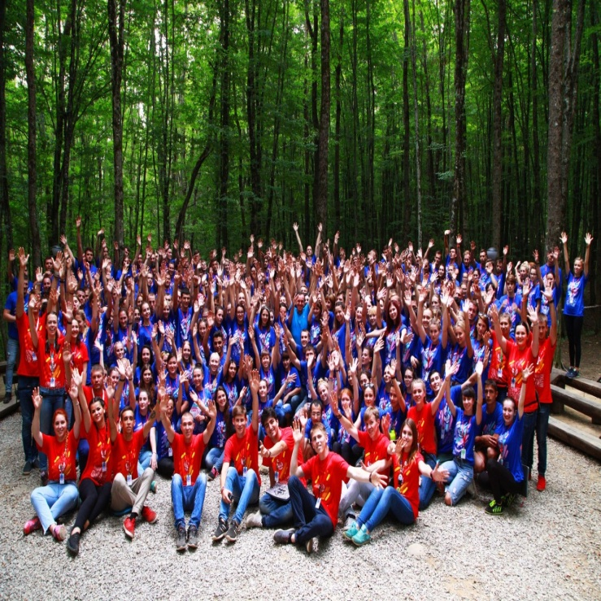

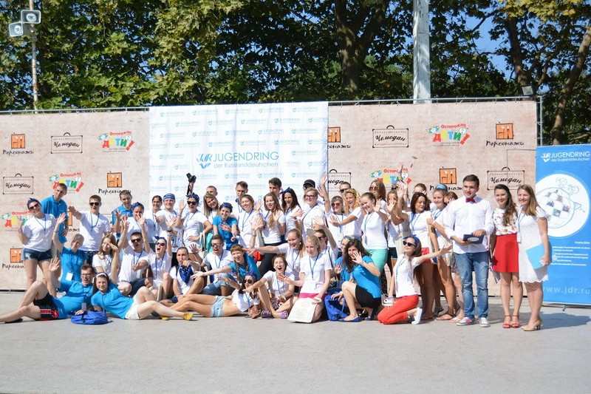
МУНИЦИПАЛЬНАЯ ПРОГРАММА "МОЛОДЕЖЬ ТУАПСИНСКОГО РАЙОНА"
РАСХОДЫ НА 2018 год – 8 578,1 тыс. рублей
В рамках данной программы предусмотрены расходы
на обеспечение деятельности муниципального казенного учреждения "Молодежный центр" 5 235,6 тыс. руб. управления по работе с молодежью
3 173,3 тыс. руб., а также предусмотрены расходы на проведение мероприятий – 169,2 тыс. руб.

Slide 33
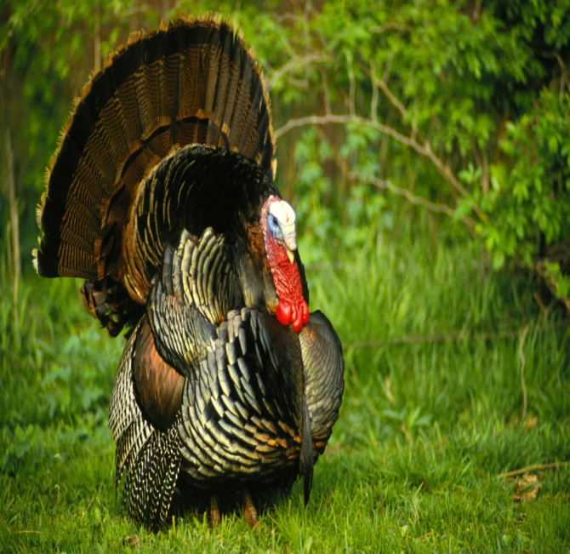

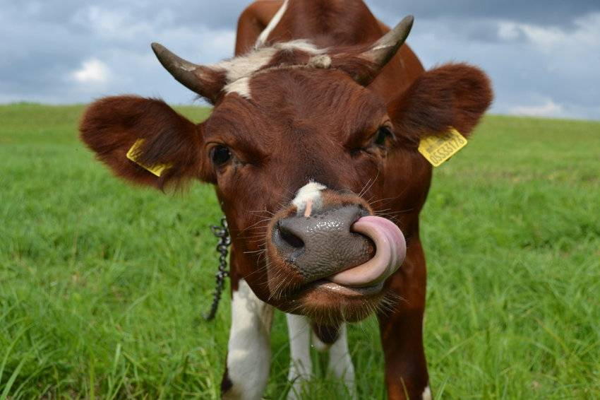
МУНИЦИПАЛЬНАЯ ПРОГРАММА "РАЗВИТИЕ АГРОПРОМЫШЛЕННОГО КОМПЛЕКСА НА ТЕРРИТОРИИ МУНИЦИПАЛЬНОГО ОБРАЗОВАНИЯ ТУАПСИНСКИЙ РАЙОН"
РАСХОДЫ НА 2018 год – 2 198,2 тыс. рублей
Предусмотрены расходы на осуществление отдельных полномочий Краснодарского края:
осуществление отдельных полномочий Краснодарского края по поддержке сельскохозяйственного производства в Краснодарском крае в части предоставления субсидий гражданам, ведущим личное подсобное хозяйство, крестьянским (фермерским) хозяйствам, индивидуальным предпринимателям, ведущим деятельность в области сельскохозяйственного производства – 1 604,9 тыс. руб.
осуществление государственных полномочий по предупреждению и ликвидации болезней животных, их лечению, защите населения от болезней, общих для человека и животных, в части регулирования численности безнадзорных животных на территории муниципальных образований Краснодарского края - 593,3 тыс. руб.

Slide 34
МУНИЦИПАЛЬНАЯ ПРОГРАММА "ПО УЛУЧШЕНИЮ ПОЛОЖЕНИЯ ДЕТЕЙ В МУНИЦИПАЛЬНОМ ОБРАЗОВАНИИ ТУАПСИНСКИЙ РАЙОН"
РАСХОДЫ на 2018 год –
64 699,9 тыс. руб.
Предусмотрены расходы на:
осуществление отдельных государственных полномочий по оплате проезда детей-сирот и детей, оставшихся без попечения родителей, находящихся под опекой (попечительством), включая предварительную опеку (попечительство), переданных на воспитание в приемную семью или на патронатное воспитание, к месту лечения и обратно – 55,4 тыс. руб.
осуществление отдельных полномочий Краснодарского края на предоставление ежемесячных денежных выплат на содержание детей-сирот и детей, оставшихся без попечения родителей, находящихся под опекой (попечительством) или переданных на воспитание в приемные семьи – 25 538,2 тыс. руб.
осуществление отдельных полномочий Краснодарского края на ежемесячные денежные выплаты на содержание детей-сирот и детей, оставшихся без попечения родителей, переданных на патронатное воспитание – 401,3 тыс. руб.
осуществление отдельных полномочий Краснодарского края на выплаты ежемесячного вознаграждения, причитающегося патронатным воспитателям за оказание услуг по осуществлению патронатного воспитания, социального патроната и постинтернатного сопровождения – 474,1 тыс. руб.
осуществление отдельных полномочий Краснодарского края на обеспечение выплаты ежемесячного вознаграждения, причитающегося приемным родителям за оказание услуг по воспитанию приемных детей – 11 698,3 тыс. руб.
осуществление отдельных полномочий Краснодарского края на организацию и осуществление деятельности по опеке и попечительству в отношении несовершеннолетних – 6 517,0 тыс. руб.

Slide 35

МУНИЦИПАЛЬНАЯ ПРОГРАММА "ПО УЛУЧШЕНИЮ ПОЛОЖЕНИЯ ДЕТЕЙ В МУНИЦИПАЛЬНОМ ОБРАЗОВАНИИ ТУАПСИНСКИЙ РАЙОН"
осуществление отдельных полномочий Краснодарского края на организацию оздоровления и отдыха детей – 588,7 тыс. руб.
осуществление отдельных государственных полномочий по выявлению обстоятельств, свидетельствующих о необходимости оказания детям сиротам и детям, оставшимся без попечения родителей, лицам из числа детей сирот и детей, оставшихся без попечения родителей, содействия в преодолении трудной жизненной ситуации, и осуществлению контроля за использованием детьми сиротами и детьми, оставшимися без попечения родителей, лицами из числа детей сирот и детей, оставшихся без попечения родителей, предоставленных им жилых помещений специализированного жилищного фонда – 808,2 тыс. руб.
осуществление отдельных полномочий Краснодарского края на обеспечение жилыми помещениями детей-сирот и детей, оставшихся без попечения родителей, лиц из их числа – 14 282,6 тыс. руб.
совершенствование системы организации детского оздоровительного отдыха в муниципальном образовании Туапсинский район – 4 315,0 тыс. руб.
создание муниципальной системы выявления, развития и поддержки одаренных детей и обеспечение условий их личностной, социальной самореализации и профессионального самоопределения – 21,1 тыс. руб.

Slide 36
МУНИЦИПАЛЬНАЯ ПРОГРАММА "РАЗВИТИЕ ЗДРАВООХРАНЕНИЯ МУНИЦИПАЛЬНОГО ОБРАЗОВАНИЯ ТУАПСИНСКИЙ РАЙОН"
РАСХОДЫ НА 2018 год –
112 764,3 тыс. рублей
осуществление отдельных государственных полномочий по реализации в муниципальных учреждениях здравоохранения Краснодарского края мероприятий по профилактике терроризма в Краснодарском крае - 500,0 тыс.руб.
дополнительная денежная компенсация на усиленное питание донору, безвозмездно сдавшему кровь и (или) ее компоненты – 438,5 тыс.руб.
осуществление отдельных полномочий Краснодарского края по предоставлению мер социальной поддержки жертвам политических репрессий, труженикам тыла, ветеранам труда, ветеранам военной службы, достигшим возраста, дающего право на пенсию по старости, в бесплатном изготовлении и ремонте зубных протезов (кроме изготовленных из драгоценных металлов) в сложных клинических случаях зубопротезирования – 3 170 ,3 тыс.руб.
осуществление отдельных полномочий Краснодарского края по организации оказания медицинской помощи – 67 976,5 тыс. руб.
осуществление отдельных полномочий Краснодарского края по предоставлению мер социальной поддержки отдельным группам населения в обеспечении лекарственными средствами и изделиями медицинского назначения, кроме групп населения, получающих инсулины, таблетированые сахароснижающие препараты, средства самоконтроля и диагностические средства, либо перенесших пересадки органов и тканей, получающих иммунодепрессанты – 28 157,1 тыс.руб.
обеспечение деятельности управления здравоохранения администрации муниципального образования Туапсинский район – 3 133 ,1 тыс.руб.
социальная выплата компенсационного характера, связанная с оплатой жилого помещения по договору найма (поднайма) – 625,0 тыс.руб.

Slide 37


МУНИЦИПАЛЬНАЯ ПРОГРАММА "РАЗВИТИЕ ЗДРАВООХРАНЕНИЯ МУНИЦИПАЛЬНОГО ОБРАЗОВАНИЯ ТУАПСИНСКИЙ РАЙОН"
осуществление отдельных государственных полномочий по строительству и реконструкции объектов здравоохранения- 8 442,0 тыс.руб.
выплаты компенсационного характера по возмещению расходов по оплате жилых помещений, отопления и освещения– 200,0 тыс.руб.
повышение квалификации работников– 121,8 тыс.руб.

Slide 38



МУНИЦИПАЛЬНАЯ ПРОГРАММА «СОДЕЙСТВИЕ РАЗВИТИЮ ГРАЖДАНСКОГО ОБЩЕСТВА И ГАРМОНИЗАЦИИЙ МЕЖНАЦИОНАЛЬНЫХ ОТНОШЕНИЙ"
РАСХОДЫ на 2018 год –
1 950,0 тыс. руб.
В рамках программы предусмотрены расходы на проведение мероприятий по празднованию государственных праздников, памятных дат и исторических событий.

Slide 39
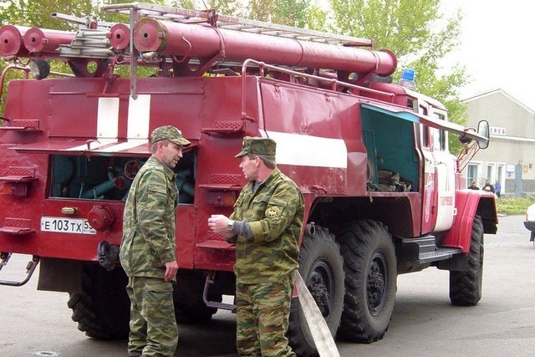

МУНИЦИПАЛЬНАЯ ПРОГРАММА "ЗАЩИТА НАСЕЛЕНИЯ И ТЕРРИТОРИИ ОТ ЧРЕЗВЫЧАЙНЫХ СИТУАЦИЙ ОБЕСПЕЧЕНИЕ ПОЖАРНОЙ БЕЗОПАСНОСТИ"
РАСХОДЫ НА 2018 год –
57 056,8 тыс. руб.
Подпрограмма "Служба 112" –
15 192,0 тыс. руб.
на функционирование ситуационного центра муниципального образования Туапсинский район
Подпрограмма "Обеспечение пожарной безопасности" –
5 632,8 тыс. руб.
на функционирование пожарного отделения
Подпрограмма "Мероприятия по предупреждению и ликвидации чрезвычайных ситуаций, стихийных бедствий и их последствий" – 30 732,0 тыс.руб.
на содержание аварийно-спасательных формирований, и спасательных подразделений на водных объектах.
Подпрограмма "Профилактика терроризма на территории муниципального образования Туапсинский район" –
5 500,0 тыс.руб.
охрана школ муниципального образования Туапсинский район

Slide 40
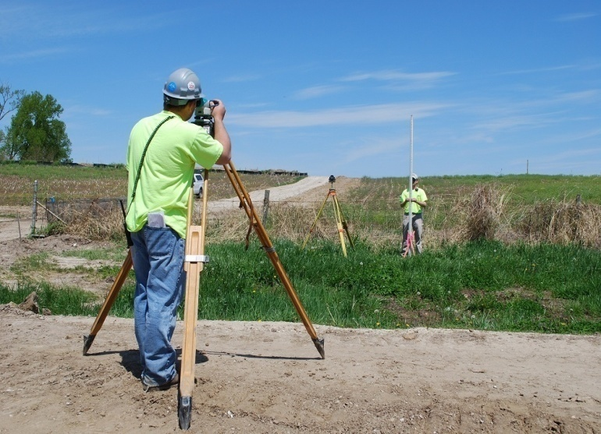
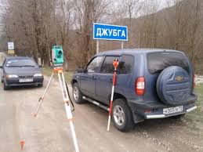
МУНИЦИПАЛЬНАЯ ПРОГРАММА "УПРАВЛЕНИЕ МУНИЦИПАЛЬНОЙ СОБСТВЕННОСТЬЮ"
РАСХОДЫ НА 2018 год – 18 069,5 тыс. рублей
В рамках данной программы предусмотрены расходы на обеспечение деятельности отраслевого органа - управление имущественных отношений администрации МО Туапсинский район – 5 842,1 тыс. руб. и на выполнение муниципального задания муниципального бюджетного учреждения "Комитет земельных отношений" – 11 258,7 тыс. руб., а также расходы на проведение техинвентаризации объектов недвижимости, оценка стоимости земельных участков – 968,7 тыс. руб.

Slide 41
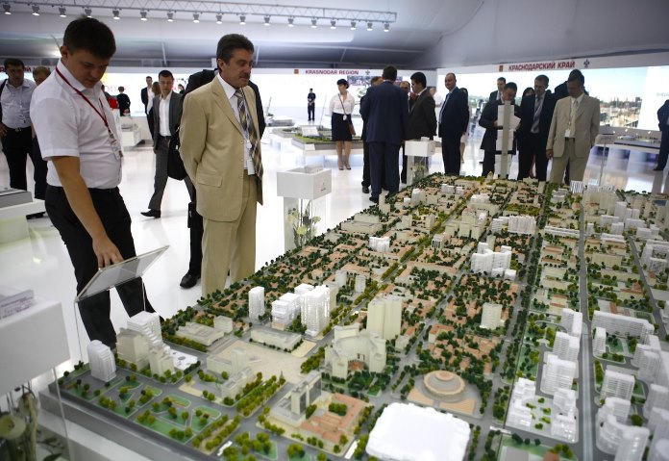

МУНИЦИПАЛЬНАЯ ПРОГРАММА "ЭКОНОМИЧЕСКОЕ РАЗВИТИЕ ТУАПСИНСКОГО РАЙОНА"
РАСХОДЫ НА 2018 год - 4 899,6 тыс. рублей
Подпрограмма "Формирование инвестиционной привлекательности муниципального образования Туапсинский район" - 1 200,0 тыс.руб.:
  участие в международных форумах
Подпрограмма "Жилище" - 1 700,0 тыс. руб.:
Реализация основных направлений приоритетного национального проекта «Доступное и комфортное жилье - гражданам России»
Подпрограмма "Информационное обеспечение и формирование общественного мнения населения муниципального образования Туапсинский район" – 1 999,6 тыс. руб.:
оплата расходов связанных с публикацией в средствах массовой информации нормативно-правовых актов муниципального образования Туапсинский район

Slide 42
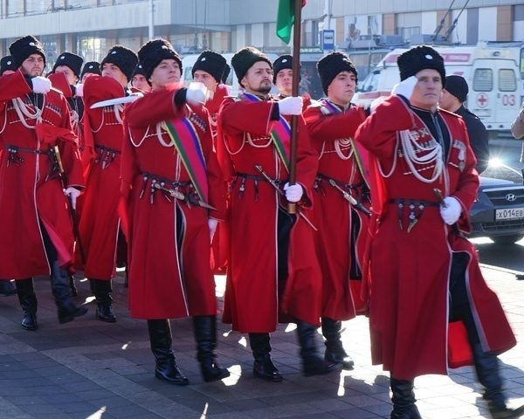

МУНИЦИПАЛЬНАЯ ПРОГРАММА "ОБЕСПЕЧЕНИЕ БЕЗОПАСНОСТИ НАСЕЛЕНИЯ ТУАПСИНСКОГО РАЙОНА"
РАСХОДЫ НА 2018 год - 2 564,8 тыс. рублей
Подпрограмма "Поддержка реестровых казачьих обществ Туапсинского района" –
2 451,8 тыс. руб.
на оказание финансовой поддержки социально ориентированных казачьих обществ на осуществление деятельности по профилактике социально опасных форм поведения
Подпрограмма "Укрепление правопорядка, профилактика правонарушений, усиление борьбы с преступностью и противодействие коррупции в Туапсинском районе" - 113,0 тыс. руб.
изготовление методических и агитационных материалов профилактической направленности

Slide 43

МУНИЦИПАЛЬНАЯ ПРОГРАММА "СОЦИАЛЬНАЯ ПОДДЕРЖКА ОТДЕЛЬНЫХ КАТЕГОРИЙ ГРАЖДАН
МУНИЦИПАЛЬНОГО ОБРАЗОВАНИЯ ТУАПСИНСКИЙ РАЙОН"
РАСХОДЫ НА 2018 год – 2 755,6 тыс. рублей
В рамках данной программы предусмотрены расходы на выплаты доплат к пенсии муниципальным служащим

Slide 44
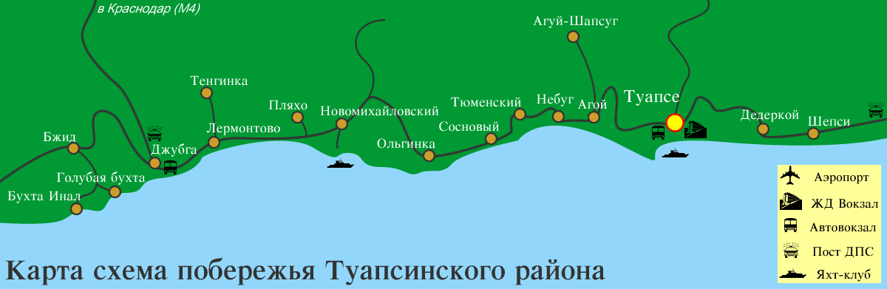
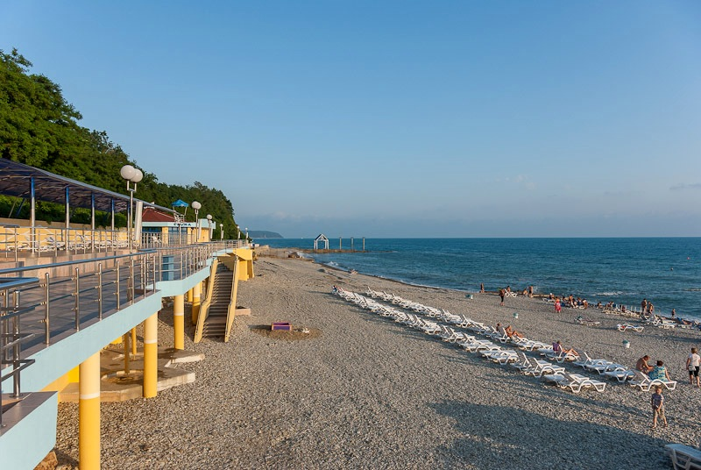
МУНИЦИПАЛЬНАЯ ПРОГРАММА "РАЗВИТИЕ САНАТОРНО-КУРОРТНОГО И ТУРИСТСКОГО КОМПЛЕКСА МУНИЦИПАЛЬНОГО ОБРАЗОВАНИЯ ТУАПСИНСКИЙ РАЙОН"
РАСХОДЫ НА 2018 год – 7 845,5 тыс. рублей
В рамках данной программы предусмотрены расходы на обеспечение деятельности управления по развитию курортов администрации МО Туапсинский район – 5 566,1 тыс. руб., на выполнение муниципального задания муниципального бюджетного учреждения "Центр развития пляжного отдыха и туризма Туапсинского района" – 1 823,6 тыс.руб.
Продвижение санаторно-курортных и туристских возможностей Туапсинского района с применением рекламно-информационных технологий – 65,0 тыс.рублей, внесение членских взносов в Ассоциацию курортных городов –
390,8 тыс. руб.

Slide 45
НЕПРОГРАММНЫЕ РАСХОДЫ
Объем средств по непрограммным расходам составляет 113 133,4 тыс. рублей
обеспечение деятельности высшего должностного лица муниципального образования Туапсинский район - 1 969,2 тыс. руб.
обеспечение деятельности Совета муниципального образования Туапсинский район - 1 861,5 тыс. руб.
осуществление отдельных полномочий Краснодарского края по созданию и организации деятельности комиссий по делам несовершеннолетних и защите их прав – 2 382,0 тыс.руб.
обеспечение деятельности администрации муниципального образования Туапсинский район -
73 138,4 тыс. руб.
осуществление отдельных полномочий Краснодарского края по поддержке сельскохозяйственного производства – 588,7 тыс.руб.
обеспечение деятельности финансового управления администрации муниципального образования Туапсинский район - 26 897,4 тыс. рублей
расходы дорожного фонда - 260,9 тыс. рублей
обеспечение деятельности контрольно-счетной палаты администрации муниципального образования Туапсинский район -
5 925,3 тыс. рублей
расходы по обеспечению мобилизационной подготовки экономики - 110,0 тыс.руб.

Slide 46
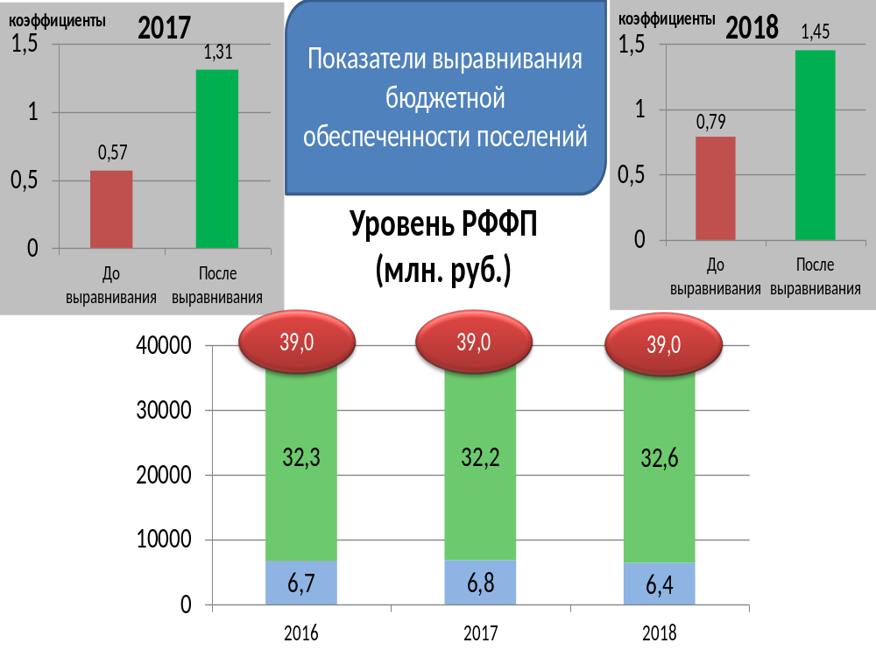
6
посе-лений
6 посе-лений

Slide 47
ФИНАНСОВОЕ УПРАВЛЕНИЕ АДМИНИСТРАЦИИ МУНИЦИПАЛЬНОГО ОБРАЗОВАНИЯ ТУАПСИНСКИЙ РАЙОН
Наш адрес: 352800, г.Туапсе,
ул. Свободы, д.3
Телефон: (86167) 2-57-11
ФАКС:
(86167) 2-57-11
Адрес электронной почты: tuaprfin@mail.ru

Slide 48

СПАСИБО
ЗА ВНИМАНИЕ!

